Slide 1
20 Ερωτήσεις με αφορμή το ΧΡΩΜΑ
Καθ. Α. ΑΡΑΒΑΝΤΙΝΟΣ

Slide 2
Γιατί ο ουρανός την ημέρα παρουσιάζεται γαλάζιος ;

Slide 3
Γιατί ο ουρανός την ημέρα παρουσιάζεται γαλάζιος ;
Το αόρατο ηλιακό φως περιέχει πλήθος από διαφορετικού μήκους κύματος ακτινοβολίες που σκεδάζονται από τα σωματίδια της ατμόσφαιρας. Οι ακτινοβολίες μικρού μήκους κύματος (μπλε) σκεδάζονται με πολλαπλάσια ένταση από αυτές με μεγάλο μήκος κύματος (κόκκινη) και έτσι υπερτερούν με αποτέλεσμα ο ουρανός να φαίνεται γαλάζιος.

Slide 4
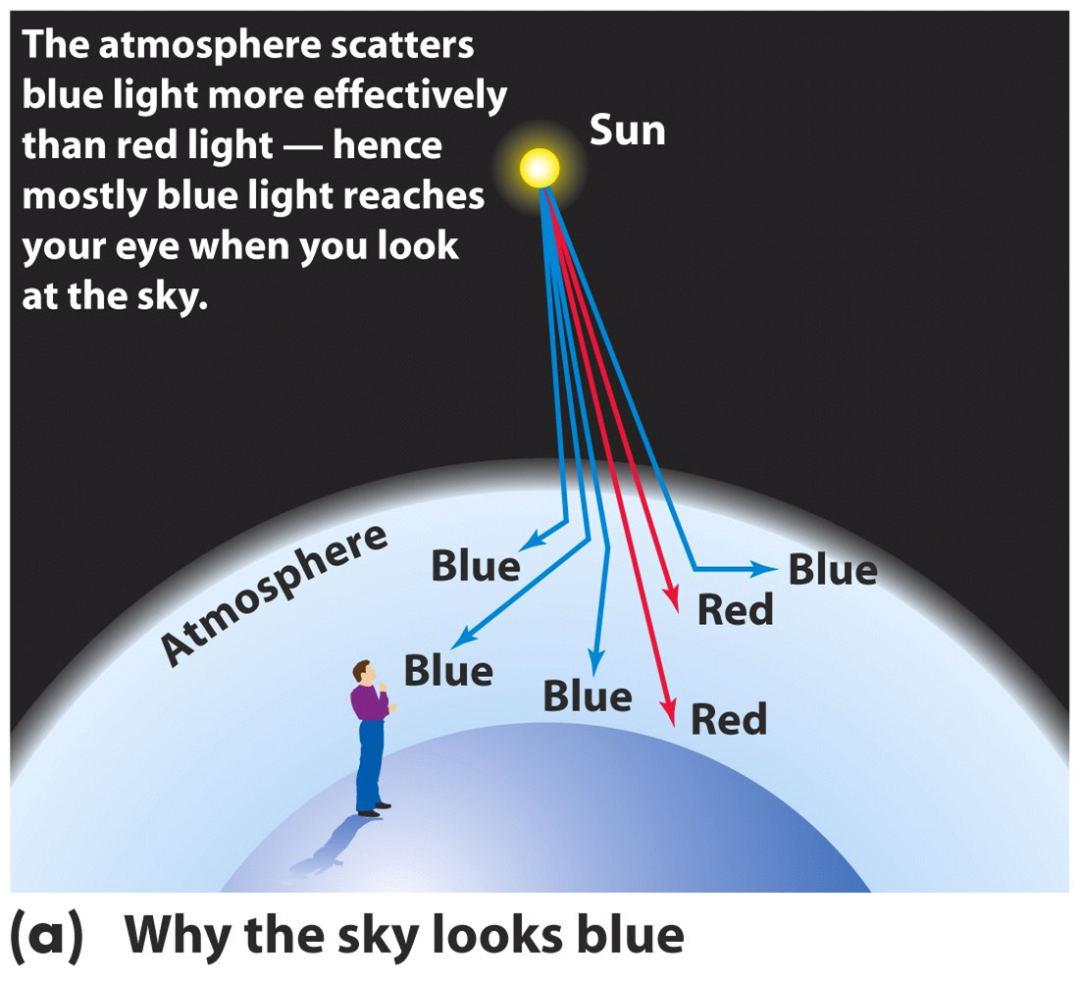

Slide 5
Σε τι ακριβώς διαφέρει η έγχρωμη εικόνα που προβάλλεται στην οθόνη της τηλεόρασης από αυτή που τυπώνεται στο χαρτί ;

Slide 6
Σε τι ακριβώς διαφέρει η έγχρωμη εικόνα που προβάλλεται στην οθόνη της τηλεόρασης από αυτή που τυπώνεται στο χαρτί ;
Ενώ μπορεί να δίνουν την ίδια οπτική αίσθηση διαφέρουν στον τρόπο που οι έγχρωμες αυτές εικόνες έχουν δημιουργηθεί. Η οθόνη της τηλεόρασης χρησιμοποιεί την συνθετική διαδικασία των χρωμάτων ενώ το έγχρωμο εκτυπωμένο χαρτί την αντίστοιχη αφαιρετική.

Slide 7
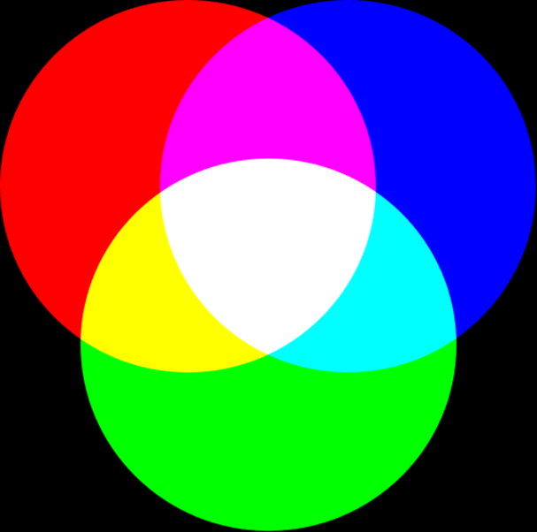
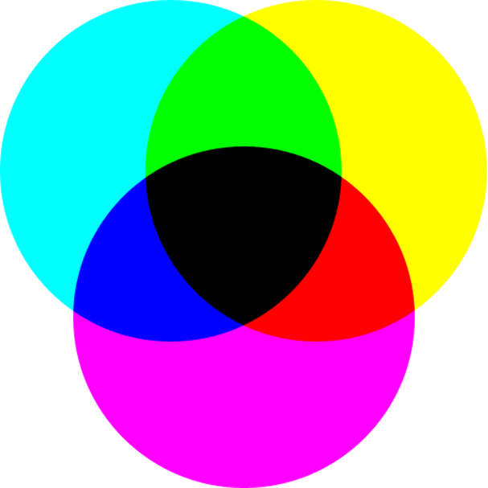
Οθόνη TV Printer

Slide 8
Γιατί ο ήλιος όταν δύει παρουσιάζεται κόκκινος ;

Slide 9
Γιατί ο ήλιος όταν δύει παρουσιάζεται κόκκινος ;
Όταν ο ήλιος δύει οι ακτίνες του που φθάνουν στους οφθαλμούς μας χρειάζεται να διασχίσουν επιπλέον στρώμα σημαντικού πάχους ατμόσφαιρας με σχετικά μεγάλη πυκνότητα σωματιδίων. Η σκέδαση που υφίσταται το φως είναι πολύ πιο έντονη στα μπλε και τα πράσινα μήκη κύματος τα οποία «απομακρύνονται» και έτσι παραμένει η κόκκινη συνιστώσα η οποία και επικρατεί σαν οπτική αντίληψη στους οφθαλμούς μας.

Slide 10
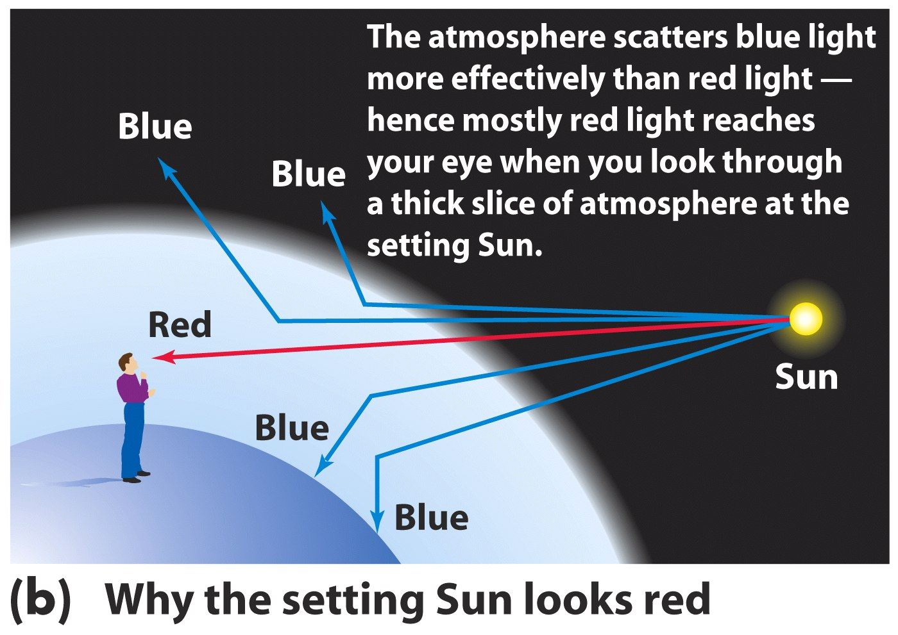

Slide 12
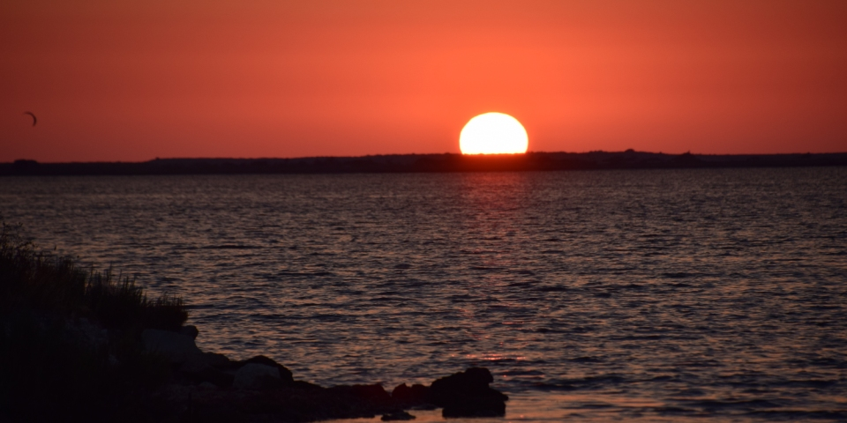
Ο ήλιος στη δύση του

Slide 13
Γιατί τα σύννεφα είναι συνήθως λευκά και όχι γαλάζια όπως ο υπόλοιπος ουρανός ;

Slide 14
Γιατί τα σύννεφα είναι συνήθως λευκά και όχι γαλάζια όπως ο υπόλοιπος ουρανός ;
Τα σύννεφα αποτελούνται από πολλά αιωρούμενα σωματίδια σχετικά μεγάλων διαστάσεων. Η ανάκλασή που συμβαίνει σε αυτά είναι ανεξάρτητη από το μήκος κύματος του προσπίπτοντος φωτός. Αποτέλεσμα αυτής της ανεξαρτησίας είναι η οπτική εντύπωση του λευκού σύννεφου.

Slide 15
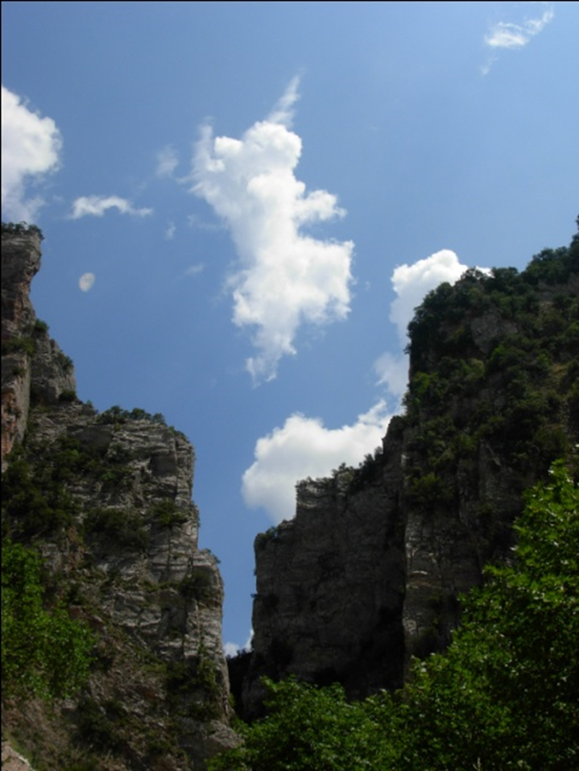

Λευκά σύννεφα

Slide 16
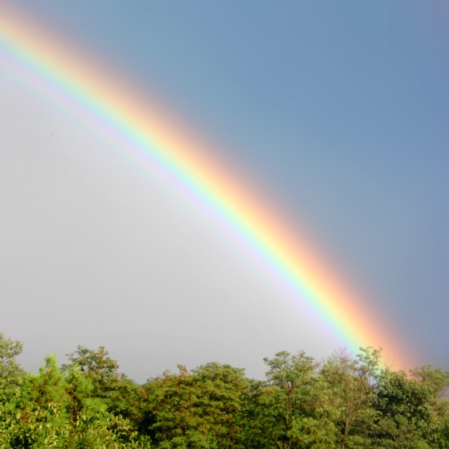
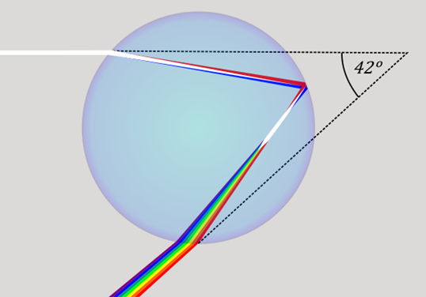
ΤΟ ΟΥΡΑΝΙΟ ΤΟΞΟ
“Rainbow1”, από KES47 διαθέσιμο ως κοινό κτήμα
“Rainbow in Budapest”, από Takkk διαθέσιμο με άδεια CC BY-SA 3.0

Slide 17
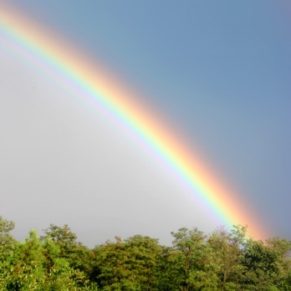
ΤΟ ΟΥΡΑΝΙΟ ΤΟΞΟ
Serway, R. A. & Jewett, J. W. Physics for scientists and engineers with modern physics. (Brooks/Cole, Cengage Learning, 2010).

Slide 18
Το χρώμα εξαρτάται από το μήκος κύματος ή από την συχνότητα της ηλεκτρομαγνητικής ακτινοβολίας που προσπίπτει στον ανθρώπινο οφθαλμό ;

Slide 19
Το χρώμα εξαρτάται από το μήκος κύματος ή από την συχνότητα της ηλεκτρομαγνητικής ακτινοβολίας που προσπίπτει στον ανθρώπινο οφθαλμό ;
Το χρώμα εξαρτάται από την συχνότητα (ν) της ηλεκτρομαγνητικής ακτινοβολίας και όχι από το μήκος κύματος (λ) αυτής. Σημειώνεται ότι ενώ το μήκος κύματος μεταβάλλεται όταν το φως αλλάξει οπτικό μέσο μέσα στο οποίο κινείται η συχνότητα του παραμένει ακριβώς η ίδια όπως και πριν.

Slide 20
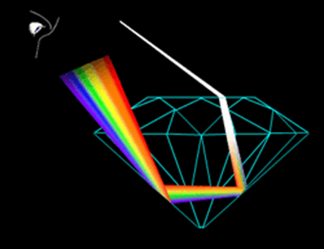
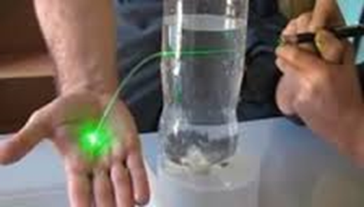
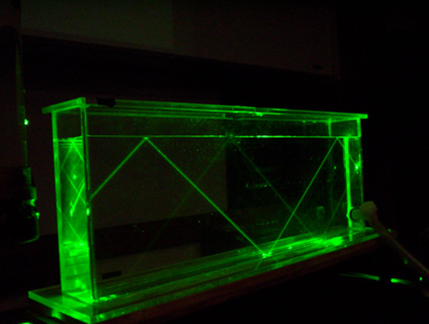
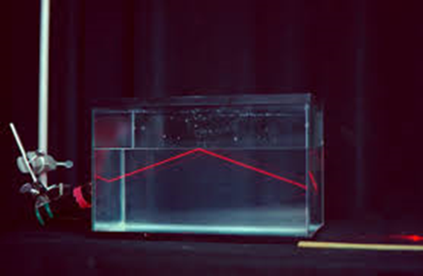
Χρώμα – μέσο διάδοσης

Slide 21
Ο ήλιος μας φαίνεται να εμφανίζεται λευκός στο διάστημα από τους γήινους αστροναύτες. Τι απέγινε το κίτρινο χρώμα του ; Γιατί εξαφανίστηκε ;

Slide 22
Ο ήλιος μας φαίνεται να εμφανίζεται λευκός στο διάστημα από τους γήινους αστροναύτες. Τι απέγινε το κίτρινο χρώμα του ; Γιατί εξαφανίστηκε ;
Στο διάστημα το φως του ήλιου που αντιλαμβάνονται οι αστροναύτες δεν έχει υποστεί την επίδραση κάποιου γήινου ατμοσφαιρικού στρώματος έτσι ώστε να έχουμε φαινόμενα σκεδασμού, απορρόφησης κλπ. Αποτέλεσμα όλων αυτών είναι ότι οι αστροναύτες δεν παρατηρούν ένα κίτρινο ήλιο αλλά ένα λαμπερό λευκό αστέρι.

Slide 23
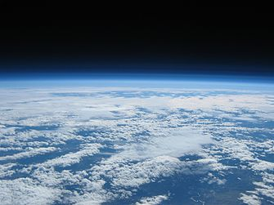
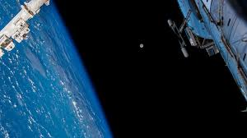
Η ατμόσφαιρα της γης

Slide 24
Γιατί τα φώτα ασφαλείας σε φωτογραφικούς θαλάμους για εμφανίσεις – εκτυπώσεις έχουν συνήθως χαμηλή ένταση και πορτοκαλί χρώμα ;

Slide 25
Γιατί τα φώτα ασφαλείας σε φωτογραφικούς θαλάμους για εμφανίσεις – εκτυπώσεις έχουν συνήθως χαμηλή ένταση και πορτοκαλί χρώμα ;
Το πορτοκαλί ή ακόμη και το κόκκινο χρώμα αντιστοιχούν σε φως με μεγάλα μήκη κύματος και επομένως σε φωτόνια με μικρές ενέργειες. Τα φωτόνια αυτά δύσκολα επηρεάζουν τις φωτοευαίσθητες επιφάνειες των φωτογραφικών φιλμς ή και των φωτογραφικών χαρτιών κατά την χημική επεξεργασία τους.

Slide 26
Από τι εξαρτάται το χρώμα των ανθρώπινων οφθαλμών ;
Γιατί σημαντικός αριθμός από νεογέννητα φαίνεται να έχουν γαλανούς οφθαλμούς ;
Τι συμβαίνει με την ηλικία ;

Slide 27
Από τι εξαρτάται το χρώμα των ανθρώπινων οφθαλμών ; Γιατί σημαντικός αριθμός από νεογέννητα φαίνεται να έχουν γαλανούς οφθαλμούς ; Τι συμβαίνει με την ηλικία ;
Τα νεογέννητα κατά τους πρώτους μήνες της ζωής τους δεν έχουν σχεδόν καμία χρωστική ουσία στους οφθαλμούς τους. Η κόρη του οφθαλμού τους περιέχει πολλά μικρά λευκά σωματίδια που λόγω του μεγέθους τους διαχέουν το μπλε περισσότερο από το κόκκινο. Έτσι όταν λευκό φως προσπίπτει στους οφθαλμούς τους το διαχεόμενο φως έχει γαλανή απόχρωση. Αργότερα παράγεται η οριστική χρωστική ουσία που τα χαρακτηρίζει και έτσι οι οφθαλμοί αποκτούν το μόνιμο χρώμα τους.

Slide 28
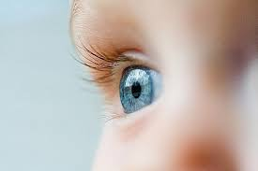
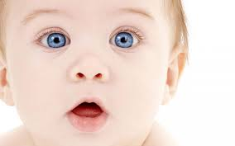
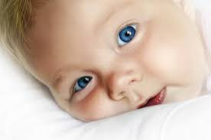
Χρώμα οφθαλμών

Slide 29
Που οφείλεται το κόκκινο χρώμα των οφθαλμών στη φωτογράφιση προσώπων με φλας ; Ποια είναι η τεχνική της αποφυγής του στις σύγχρονες φωτογραφικές μηχανές ;

Slide 30
Που οφείλεται το κόκκινο χρώμα των οφθαλμών στη φωτογράφιση προσώπων με φλας ; Ποια είναι η τεχνική της αποφυγής του στις σύγχρονες φωτογραφικές μηχανές ;
Πρόκειται για την αντανάκλαση της λάμψης του φλας στον αμφιβληστροειδή των οφθαλμών του φωτογραφιζόμενου προσώπου. Σημειώνεται μάλιστα ότι λόγω του χαμηλού φωτισμού οι κόρες των οφθαλμών έχουν σημαντικά διασταλεί με αποτέλεσμα αρκετό φως να εισέρχεται στον οφθαλμικό βολβό. Τρόπος αντιμετώπισης είναι η εκπομπή ενός μικρού προειδοποιητικού φωτεινού σήματος που προκαλεί σχετικό κλείσιμο στις κόρες και έτσι η λάμψη από το κανονικό φλας που ακολουθεί δεν προκαλεί πρόβλημα.

Slide 31
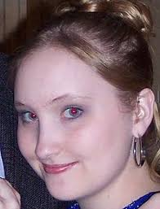
Κόκκινοι οφθαλμοί

Slide 32
Αφού στον ανθρώπινο αμφιβληστροειδή υπάρχουν φωτουποδοχείς ευαίσθητοι στην κόκκινη, πράσινη και μπλε περιοχή του ορατού φάσματος πως είναι δυνατόν να δει κάποιος για παράδειγμα, το κίτρινο χρώμα ;

Slide 33
Αφού στον ανθρώπινο αμφιβληστροειδή υπάρχουν φωτουποδοχείς ευαίσθητοι στην κόκκινη, πράσινη και μπλε περιοχή του ορατού φάσματος πως είναι δυνατόν να δει κάποιος για παράδειγμα, το κίτρινο χρώμα ;
Οι ανθρώπινοι φωτουποδοχείς του αμφιβληστροειδή ευαισθητοποιούνται σε περιοχές συχνοτήτων με κορύφωση της απόδοσής τους στις συχνότητες των τριών βασικών χρωμάτων. Το κίτρινο είναι ένα χρώμα που μπορεί να δημιουργηθεί από την ταυτόχρονη συνύπαρξη του πράσινου και του κόκκινου, αντίστοιχα ο συνδυασμός των τριών βασικών χρωμάτων (R-G-B) μπορεί να δώσει σημαντικά μεγάλο αριθμό διαφορετικών αποχρώσεων.

Slide 34
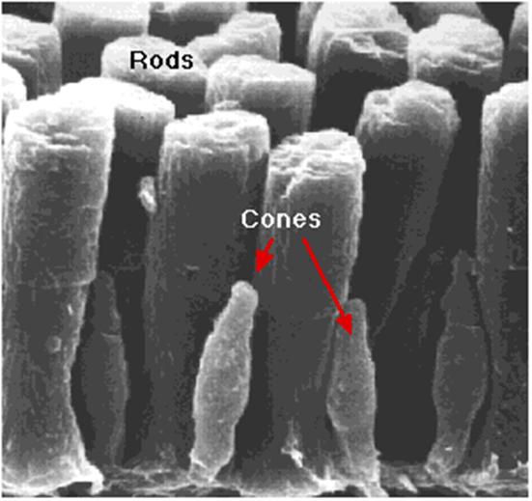
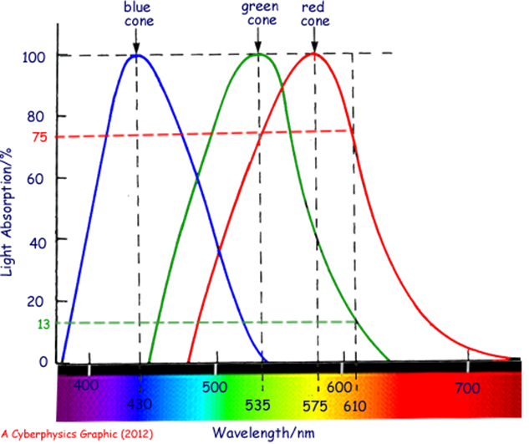
R – G – B κωνία

Slide 35
Γιατί τα αντικείμενα που φωτίζονται τη νύκτα μόνο από το φως της σελήνης δεν παρουσιάζουν χρώμα ; Τι ακριβώς συμβαίνει ; Πως δικαιολογείται ένα τέτοιο γεγονός ;

Slide 36
Γιατί τα αντικείμενα που φωτίζονται τη νύκτα μόνο από το φως της σελήνης δεν παρουσιάζουν χρώμα ; Τι ακριβώς συμβαίνει ; Πως δικαιολογείται ένα τέτοιο γεγονός ;
Η σελήνη έχει μόλις 7% ανακλαστικότητα στις ηλιακές ακτίνες που προσπίπτουν σε αυτήν με αποτέλεσμα να στέλνει στην επιφάνεια της γης πολύ μικρή ποσότητα φωτός. Για παράδειγμα στην πανσέληνο το φως που προσπίπτει στη γη είναι περίπου 650000 φορές ασθενέστερο από τον φωτισμό που μας παρέχει καθημερινά ο ήλιος. Υπεύθυνα για την ανθρώπινη όραση, σε συνθήκες χαμηλού φωτισμού, είναι τα ραβδία με αποτέλεσμα να μην μπορούμε να αντιληφθούμε το χρώμα.

Slide 37
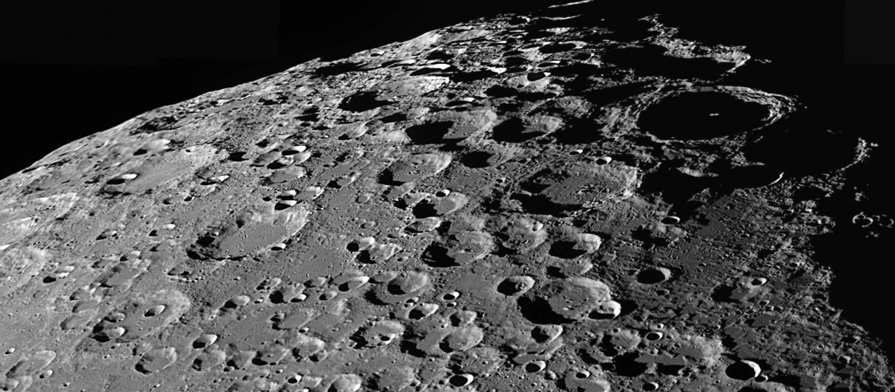
Επιφάνεια σελήνης

Slide 38
Είναι τυχαία πιστεύετε η επιλογή του κόκκινου χρώματος στα προειδοποιητικά σήματα κινδύνου της τροχαίας ή όχι ;

Slide 39
Είναι τυχαία πιστεύετε η επιλογή του κόκκινου χρώματος στα προειδοποιητικά σήματα κινδύνου της τροχαίας ή όχι ;
Η κόκκινη ακτινοβολία υφίσταται την μικρότερη δυνατή σκέδαση κατά την διαδρομή της στην γήινη ατμόσφαιρα με αποτέλεσμα να γίνεται έτσι αντιληπτή σε σαφώς μεγαλύτερη απόσταση από ότι όλες οι άλλες (ισοδύναμες σε ένταση) μονοχρωματικές ακτινοβολίες. Η χρησιμοποίησή του κόκκινου χρώματος για τα προειδοποιητικά σήματα κινδύνου δεν είναι λοιπόν τυχαία διότι έχει παρατηρηθεί ότι διαθέτουν πολύ μεγάλη εμβέλεια.

Slide 40
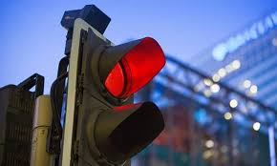
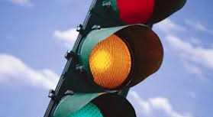
Σήματα τροχαίας

Slide 41
Τι απαντάει κανείς στην ερώτηση
«Υπάρχει χρώμα δίχως φως ;»
Εάν η αναφορά γίνεται για το ίδιο το χρώμα σαν ένα χαρακτηριστικό στοιχείο για το φως τότε πράγματι η παρουσία του φωτός είναι απαραίτητη. Εάν όμως η αναφορά σχετίζεται με την έγχρωμη οπτική αντίληψη που μπορεί να έχει ένας άνθρωπος τότε τα πράγματα αλλάζουν. Τα έγχρωμα όνειρα π.χ. που βλέπουμε την νύκτα συνηγορούν στην άποψη ότι μπορεί να έχουμε έγχρωμη αίσθηση χωρίς να υπάρχει το παραμικρό φως.

Slide 42
Κίτρινη φλόγα κεριού βρίσκεται μπροστά από κατακόρυφο κόκκινο γυαλί με πάχος. Παρατηρούνται δυο είδωλα της φλόγας με διαφορετικό όμως χρωματισμό. Τι χρώμα έχουν αυτά τα είδωλα ; Πόσο απέχουν μεταξύ τους ;

Slide 43
Κίτρινη φλόγα κεριού βρίσκεται μπροστά από κατακόρυφο κόκκινο γυαλί με πάχος. Παρατηρούνται δυο είδωλα της φλόγας με διαφορετικό όμως χρωματισμό. Τι χρώμα έχουν αυτά τα είδωλα ; Πόσο απέχουν μεταξύ τους ;
Το φως από το κερί ανακλάται και στις δυο επιφάνειες του γυαλιού και έτσι δημιουργούνται δυο φανταστικά είδωλα που απέχουν μεταξύ τους δυο φορές το πάχος του γυαλιού.
Η ανάκλαση στη μπροστά επιφάνεια δημιουργεί κίτρινο είδωλο ενώ το είδωλο στην ανάκλαση της πίσω επιφάνειας έχει κόκκινη απόχρωση λόγω της απορρόφησης που υφίσταται όλα τα άλλα χρώματα εκτός του κόκκινου που φθάνει στη πίσω επιφάνεια και ανακλάται από αυτή.

Slide 44
Πως εμφανίζεται η Ελληνική σημαία όταν τη νύκτα φωτιστεί μόνο από το κίτρινο φως μιας μονοχρωματικής λάμπας ; Τι συμβαίνει ;
Οι άσπρες και μπλε περιοχές της Ελληνικής σημαίας όταν φωτιστούν μόνο με κίτρινο φως μετατρέπονται αντίστοιχα σε κίτρινες και μαύρες. Το άσπρο σκεδάζει το κίτρινο φως και έτσι εμφανίζεται σαν κίτρινο ενώ το μπλε της σημαίας απορροφά πλήρως το κίτρινο φως που προσπίπτει με αποτέλεσμα η προηγούμενη μπλε περιοχή να εμφανίζεται τώρα μαύρη.

Slide 45
Πως δημιουργείται το λευκό χρώμα που παρατηρείται κατά την ανάμιξη δυο άχρωμων υγρών ; Για παράδειγμα ούζο με μικρή ποσότητα νερού ;
Το μίγμα ούζο με νερό δημιουργεί ένα γαλάκτωμα του οποίου τα σωματίδια έχουν σημαντικά μεγαλύτερες διαστάσεις από ότι το μέσο μήκος κύματος του ορατού φωτός. Η σκεδαζόμενη ένταση σε αυτά είναι ανεξάρτητη του μήκους κύματος της προσπίπτουσας ακτινοβολίας με αποτέλεσμα το σκεδαζόμενο φως να εμφανίζεται λευκό. Τα ίδια ακριβώς συμβαίνουν σε διάλυμα νερού με γάλα ή λεπτή σκόνη κιμωλίας.

Slide 46
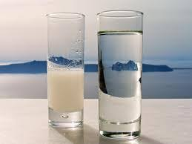
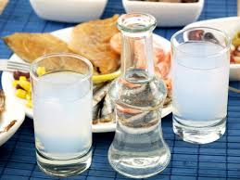
Ούζο - Νερό

Slide 47
Γιατί ένα πυκνό σύννεφο παρουσιάζεται λευκό όταν παρατηρείται από επάνω (αεροπλάνο σε πτήση) ενώ εμφανίζει γκρίζα απόχρωση όταν η παρατήρηση γίνεται από κάτω (πίστα αεροδρομίου) ;
Η από επάνω παρατήρηση αφορά το ανακλώμενο ηλιακό φως από τα υδάτινα σωματίδια του σύννεφου. Αντίθετα, η από κάτω παρατήρηση οφείλεται στο διερχόμενο ηλιακό φως που όμως τώρα έχει υποστεί σημαντική απορρόφηση από την πυκνή διάταξη των σταγόνων. Η απορρόφηση αυτή έχει σαν αποτέλεσμα την γκρίζα απόχρωση.

Slide 48
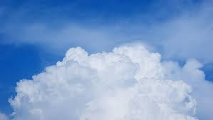
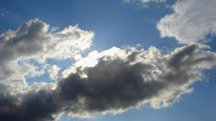
Πυκνά σύννεφα

Slide 49
Γιατί τα άστρα ενώ διαθέτουν χρώμα (λόγω της θερμοκρασίας τους) τα αντιλαμβανόμαστε μάλλον ως λευκά στο νυκτερινό ουράνιο θόλο ;
Το φως των άστρων είναι πάρα πολύ αδύνατο προκειμένου να διεγείρει τους ευαίσθητους στο χρώμα φωτουποδοχείς των κωνίων του αμφιβληστροειδή. Έτσι, αντιλαμβανόμαστε τον ουράνιο θόλο μέσω των ραβδίων μας με αποτέλεσμα όλα τα άστρα να εμφανίζονται σχεδόν ως λευκά.

Slide 50
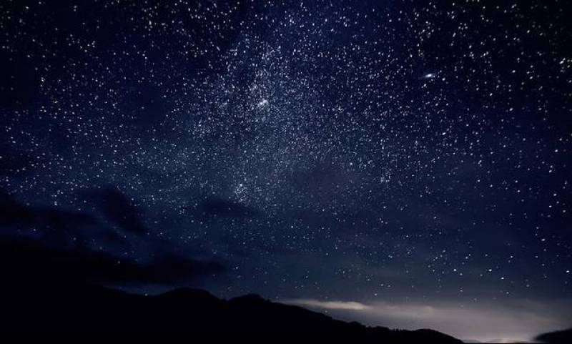
Ουράνιος θόλος τη νύκτα

Slide 51
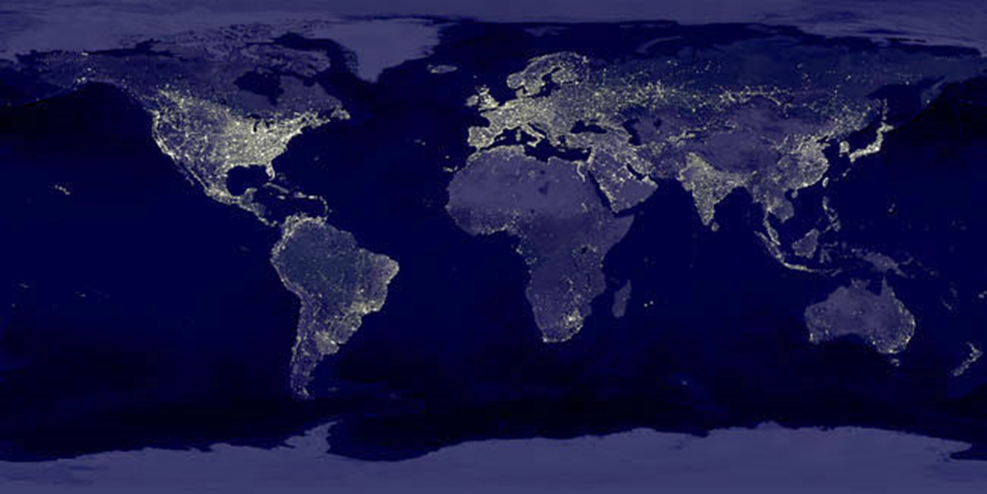
Η γη χωρίς τον ήλιο

Slide 52
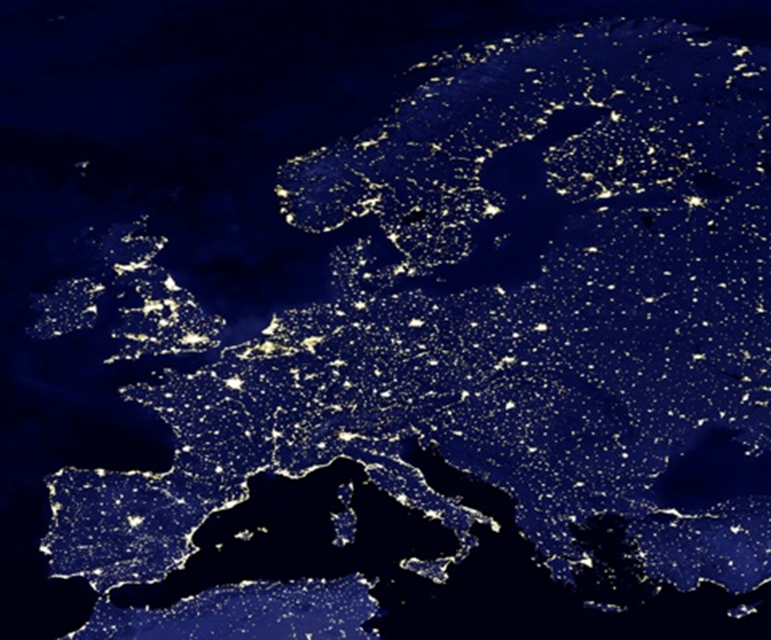
Η Ευρώπη την νύκτα

Slide 53
Διαφανές αντικείμενο που επιτρέπει το φως να διέλθει από μέσα του διαθέτει χρώμα ή όχι ;
Ναι, μπορεί να διαθέτει. Μάλιστα το χρώμα που προκύπτει είναι αυτό από το διερχόμενο φως που έχει τον μικρότερο βαθμό απορρόφησης στο συγκεκριμένο διαφανές μέσο. Για παράδειγμα ένα διαφανές φίλτρο που απορροφά όλα τα άλλα μήκη κύματος εκτός από το κίτρινο εμφανίζεται να διαθέτει κίτρινο χρώμα.

Slide 54
Πόσο επηρεάζει ο ουρανός το χρώμα της θάλασσας ; Τι χρώμα παρουσιάζει το νερό της θάλασσας στα ρηχά και τι στα βαθιά ;
Εάν ο πυθμένας της θάλασσας είναι σε μεγάλο βάθος τότε το νερό φαίνεται γαλάζιο λόγω της ανάκλασης του φωτός του γαλάζιου ουρανού στην επιφάνειά της. Όταν όμως ο πυθμένας δεν είναι σε μεγάλο βάθος το νερό φαίνεται πράσινο – μπλε λόγω της ανάκλασης σημαντικής ποσότητας φωτός και στον πυθμένα. Στο φως αυτό η κόκκινη συνιστώσα του έχει τώρα μειωθεί λόγω της απορρόφησης από το στρώμα της θάλασσας που έχει μεσολαβήσει.

Slide 55
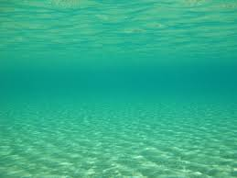
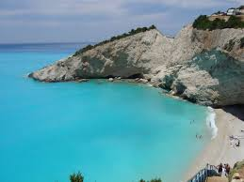
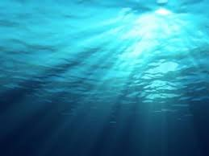
Χρώμα Θάλασσας

Slide 56
Ευχαριστώ πολύ
για
την προσοχή σας

